Slide 1
Varför ska vi undvika bildanalys som enskilt moment?
Formativ bedömning och bildanalys som en röd tråd genom bildundervisningen
Notes:
hej
matilda
klatschig
nu är det som det är med den saken
ge bildämnet den tyngd det skulle kunna ha

Slide 2
Twitter: @TildurAhall
@#bildchatt torsdagar 20:00-21:00
www.frokenahall.weebly.com
frokenahall@gmail.com
Notes:
twittra och instagramma för fullt, men stäng av ljudet
tagga mig gärna
tipsa om bildhatt modererat av bildämnet
Spännande m afk, här finns människor som jag lärt mig av, snyltat av och inspireras av. Tack!

Slide 3
Bildämnets Syfte
Utveckla kreativitet och intresse att skapa
Ta egna initiativ
Arbeta undersökande och problemlösande
Skapa förståelse
Kritiskt granska
🔴
Notes:
Kunskapskrav
centralt innehåll
pratar vi mkt om och kan på handens fem,
jag kan känna att vi har fastnat lite i det.
när lgr11 kom så hade vi en massiv fortbildningsinsats, åtminstone i norrahisisngen där jag jobbar, prio var kunskapskrav och bedömning,
åtminstone jag fastnade lite.
Prat nu, lyfta blicken. Så förankrat i bildämnets centrala innehåll

Slide 4
2.2 Kunskaper
Kan lösa problem
Kan omsätta idéer till handling
Kan lära
Kan utforska
Kan använda kritiskt tänkande
Kan använda och ta del av många olika uttrycksformer
🔴
Notes:
och Lgr 11 kap 2.2 kunskaper. Det skolan ska skicka med eleverna ut i livet.
Stämmer ju väldigt bra ihop med bildämnets syfte kan jag tycka
Framför allt sista punkten

Slide 5
Notes:
Har ni hört detta?
Jag har iaf av föräldrar, elever och kollegor.
Ibland svävat på målet
Vet jag egentligen?
Kan jag motivera varför bildämnet är helt oumbärligt?
…gjort på rätt sätt
Ta frågorna på största allvar, vem de än kommer ifrån. Ta ditt ansvar i att begripliggöra varför vi är här
Se den goda intentionen i trots, passivitet

Slide 6
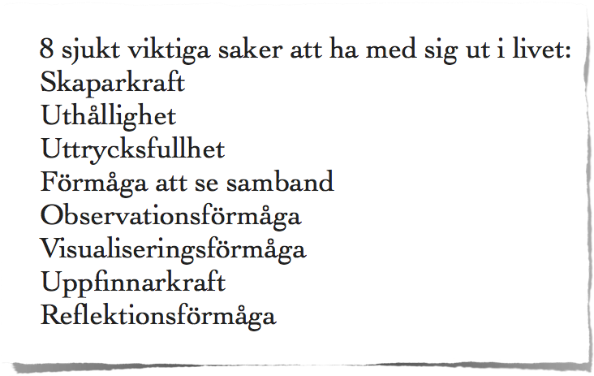
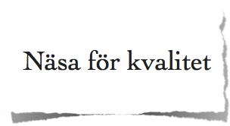
Bild för lärandets skull
Winner &
Hetland
bubblare
Wiliam
Notes:
Arts for our sake, but not for the reasons you think
estetiska lärprocesser är inte ett trolleri som uppstår bara för att eleverna kliver in i klassrummet. Det kan finnas i alla ämnen, det beror på hur undervisningen går till, lärarens didaktik, inte på ämnet i sig.
Winner +Hetland kom fram till var att, rätt utförd skapas ”studio thinking” och ger:
Kraften att omvandla tankar till form (vygotskij kristalliserad fantasi)
Förmågan att hänga i, hålla ut, inte ge upp inför misslyckanden
Att kunna kommunicera med fler och effektfulla redskap
viktigt i allt, skapar förutsättningar för en mer komplex tolkning av samhället, vaccin mot enkla lösningar
Att se
Att föreställa sig
Om skapande är allomfattande och fokuserar på kreativitet i det stora, så är uppfinnarkraft något som gagnar samhället rent praktiskt.
flexibel i tanken
näsa= svårdefinierat, men en del av att knäcka skolkoden
vad krävs av mig?

Slide 7
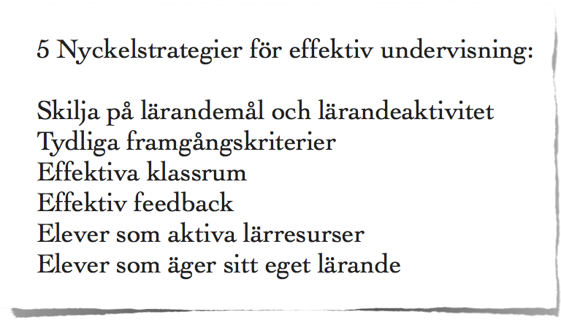
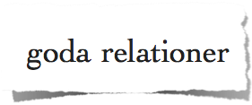
Wiliam
Kollaborativt
lärande
Källa: all forskning nånsin
Notes:
Dylan William
Formativa lårmiljöer
Formativt… ordet, men oavsett vad en tycker om ordet så kan vi vara ganska säkra på att lärarens insats har effekt på elevernas lärande
Och vi vet att det finns didaktik som är mer eller mindre effektiv. Jag pratar om sådant som är effektivt. Inget jag hittat på själv.
Men varför fortsätta hårdnackat med sådant som inte är effektivt?
Jag gör det fortfarande. Har käpphästar… men en sak i taget
Lite om goda relationer:
se den goda intentionen i provokationen, i det destruktiva, i ointresset

Slide 8
Att skilja på lärandemål och
lärandeaktivitet
Notes:
Misstag.
Lärare vet ofta inte själva faktiskt.
Språklärarexempel. ”Skriv 5 meningar” och besvikelsen när eleverna lämnar in 5 banala meningar som inte har genererat lärande och som inte går att mäta mot målen.
Men eleven fick inte veta vad lärandemålet var, utan bara lärandeinnehållet, eller inte ens det faktiskt
När jag själv gjorde bort mig.
Quadriceps
Ytligt, ointressant och motverkar aha-upplevelsen. Missar lärandemålet, går bara på aktivitet, kanske centralt innehåll och krav

Slide 9
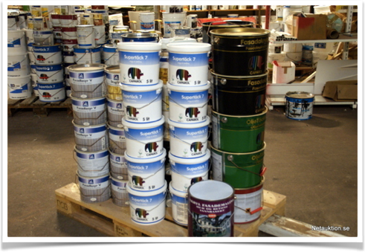
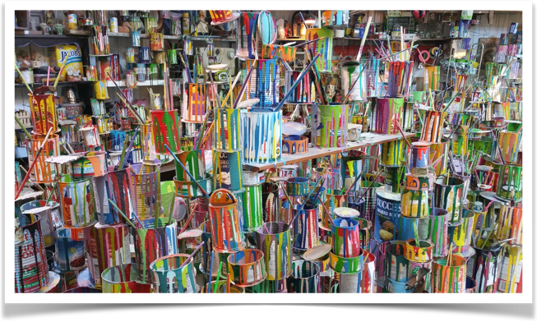
Lgr11
Vad vi ska göra med det
Notes:
Nuförtiden jobbar jag mer flexibelt
Bilden hur det är presenterat i lgr 11 och så måste det se ut.
Hur vi ska göra med det. Annars är det bara hinkar med färg. Istället för
Missförstå mig rätt. Jag är inte mot struktur. Struktur är helt oumbärligt, men hur strukturen är utformad måste kunna variera utifrån vad lärandemålet är.
Inte förenkla
Inte ta verktyg ur luften
Glasspinnar Williams ingen mening om det bara är ”struktur” som de används till.

Slide 10
Lärandemål
Vilken information är det viktigt att jag inte
ger eleverna, för att optimera deras lärande?
Notes:
Att inte ta bort aha-upplevelsen
att inte ta bort möjligheterna att tänka utanför boxen, utan faktiskt skapa möjlighet för fler att göra det, inte bara de superkreativa.
Tvingas till att vara flexibel i tanken.
Ges möjligheter att upptäcka (sånt jag inte själv upptäckt)

Slide 11
Ju tydligare man är med vad man vill ha,
desto troligare är det att man får det, men
desto mindre sannolikt är det att det är
meningsfullt.
Kleinblå
Notes:
Kleinblå
arbete med konst, kleinblå kommer upp
sedan arbete med färglära
avslutning skapa en egen färg
DÅ kommer eleverna på att vi känner till klein som gjorde samma sak.
Hade jag serverat klein på ett fat och sedan gett dem i uppgift att blanda fram en egen färg hade eleverna missat en aha-upplevelse.
Flax

Slide 12
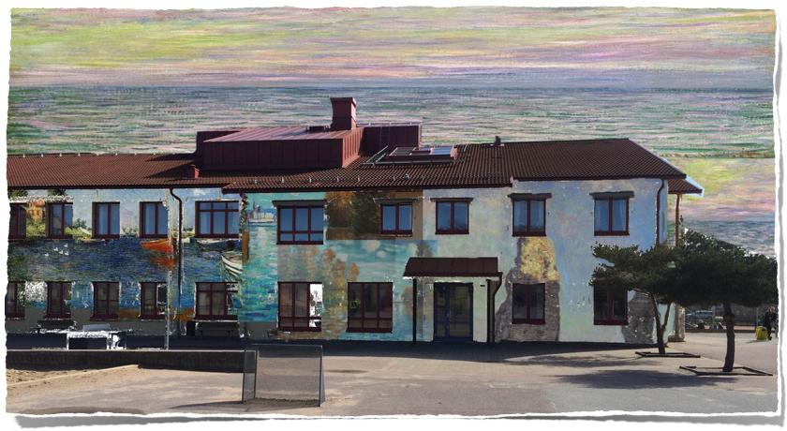
Lärandeaktivitet: kollage
Notes:
nog så god. Ska finnas men, jag vill något mer

Slide 13
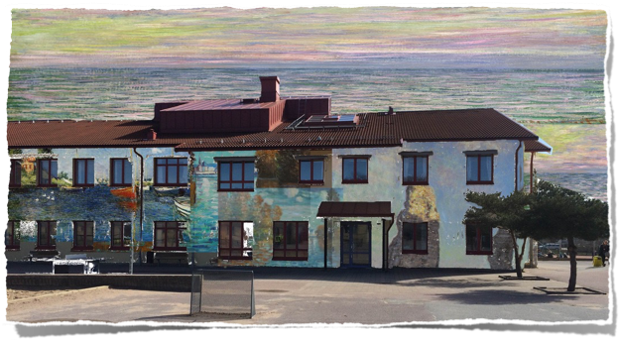
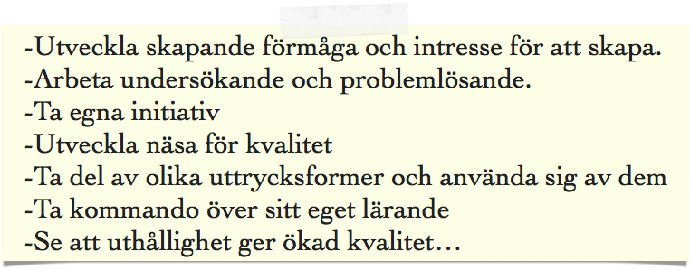
Lärandemål: kollage
Notes:
om eleverna känner till lärandemålen, så kan de knäcka skolkoden och prestera med högre kvalitet. Lärandemålen är tydliga, men vägen dit är inte utstakad

Slide 14
Effektiv feedback är feedback som
omgående ökar kvaliteten på
elevernas arbeten
Tänk alla TIMMAR har jag lagt på att ge
skriftlig respons, och sedan besviket sett att
den inte har gett någon som helst effekt!
Notes:
Feedbackmissar jag gjort. Skriftliga omdömen
ctr c ctr v för överlevnad
vem läser? den som verkligen behöver?
Skriftliga bildanalyser inlämning. Feedback…
forskning ineffektivt
Skolan är en plats dit eleverna går för att titta på när eleverna jobbar
Om det inte ger resultat, varför ägna tid åt det?

Slide 15
Feedback som funkar
-specifik
-nära i tid
-genererar tänkande
ger mer arbete till mottagaren än till avsändaren
arbetet sker på lektionstid
3 frågor
Notes:
Exempel 1
Eleven redovisar 2 inspirationskällor i början av ett arbetsområde. ställer 3 frågor utifrån källorna, eleverna svarar, använder frågor och svar som feedback till sig själva och väg frammåt
Lite jobb för mig, mycket jobb för eleverna gör jobbet på lektionstid
Exempel 2
Praktiskt skapande arbete. Fråga/or till eleven med överväganden som hen ska göra innan hen går vidare i sitt arbete.

Slide 16
Näsa för kvalitet
Om vi tydliggör framgångskriterierna för
alla elever så kan alla elever nå framgång
Notes:
Jag vet inte om det händer er, men det händer mig titt som tätt
jag förklarar och förklarar, men ändå blir jag besviken på elevernas slutprodukter
”lata” inte tar ”ämnet på allvar” dessa ord har undsluppit mig
Jag har gett feedback på sagda slutprodukter..
Och det har inte gett NÅGON SOM HELST EFFEKT
eleverna har inte själva utvecklat en näsa för kvalitet.
Jag däremot, har jobbs ihjäl mig till ingen nytta
Så hur kan jag hjälpa eleverna att få näsa för kvalitet.
Inte skriva dem på näsan…

Slide 17
jämföra
Studera andra elevers arbeten
rangordna
kvalitet
framgångsfaktorer
formulera sig
skriva lista
gör såhär
gör inte såhär
Notes:
Eleverna behöver träna.
får träna på att identifiera tecken på kvalitet redan innan de börjar jobba själva
Rangordna andra elevers arbeten
lättare att hitta framgångsfaktorer i andras arbete än sitt eget
Förstå kvalitet
Listor att använda i självbedömning

Slide 18
Ökade kvaliteten
på elevernas arbeten?
kuggfråga:
hade det inte varit enklare att ge eleverna en färdig lista?
Notes:
Ja,
Kuggfråga. nej då är vi tillbaka på att jag jobbar och de tittar på

Slide 19
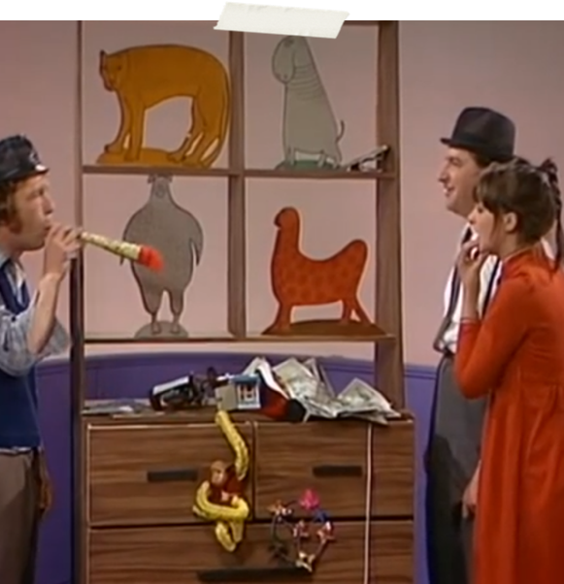
Fel,
Fel,
Fel!
skärmdump från svt öppet arkiv
Notes:
Magnus och brasse och eva
brasse har alltid rätt, det finns alltid 3 lika bra lösningar, beroende på hur man väljer att kategorisera sina tankar.
En analysövning som jag ofta gör med eleverna lite hur som helst. Ibland väldigt genomtänkt i början eller slutet av en planering, ibland när det cirkulerar mycket bilder på sociala medier bland eleverna.
kan göra på många olika sätt. Visa 4 bilder på projektor så att hela klassen har samma bilder eller dela ut bilder till smågrupper, där alla grupper har olika bilder.

Slide 20
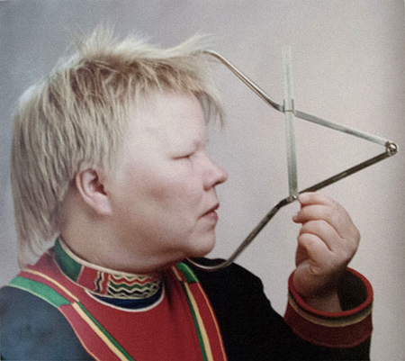
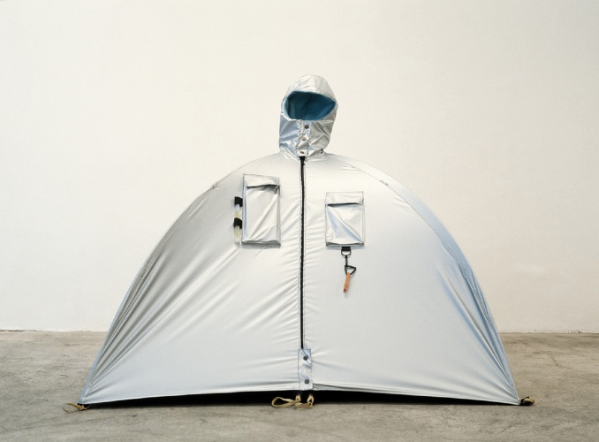
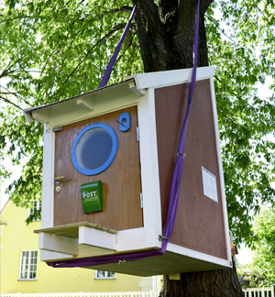
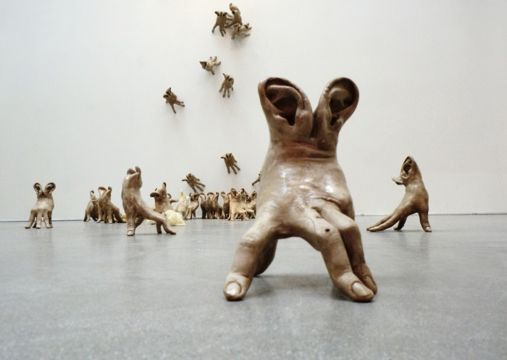
2
1
3
4
Notes:
hade vi varit i klassrummet nu så hade ni varit indelade i grupper om 4.
välj 1 som ska bort och motivera
samsas komma överens presentera
varje gruppmedlem ska presentera ett argument

Slide 21
Refuge Wear- Habitent, Lucy Orta
Självporträtt,Katarina Pirak-Sikku
Holken, Victor Marx
Den vidrige (detalj), John Jacobsson
Notes:
Få mer information, och efter att ha hört de andras argument så måste gruppen välja bort en annan bild.

Slide 22
Elever som aktiva lärresurser
Kollaborativt lärande:
Individuellt ansvar
Gruppmål
Notes:
För att lyckas måste det finnas ett individuellt ansvar, ansvarig för en bild, eller ett argument.
ingen i gruppen ska missa ett lärtillfälle.
gruppmål, enas och presentera
åk 9 Läsa varandras planeringar och ge varandra ideér på
åk 8 Titta på varandras skisser och ge förslag på hur en kamrat ska gå vidare
åk 5 kolla att en kamrat har förstått innan hen får gå vidare
alla har vi en liten lärare inom oss.
och det är ofta lättare att se vägar framåt för andra än för sig själv.

Slide 23
Analysera analysen (enligt Lgr11)
Uttryck
Innehåll
Funktion
Andra
konstverk
Egna
erfarenheter
Företeelser i
omvärlden
Notes:
Efter fel fel fel, 3 frågor, eller 2 stars and a wish eller någon annan analysövning
titta på en annan elevs analys och pricka av, sortera

Slide 24
Blev eleverna bättre på
bildanalys av det här?
Notes:
ja, vid nästa analys hade kvaliteten höjts på allas arbeten.

Slide 25
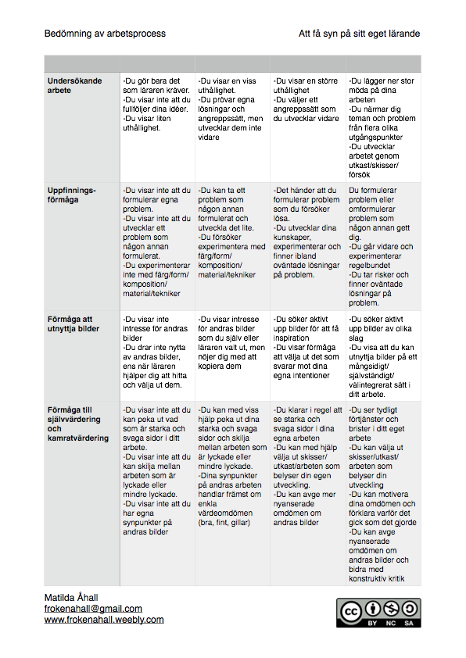
Matrisen
för
processen
Med inspiration från
Lars Lindström

Slide 26
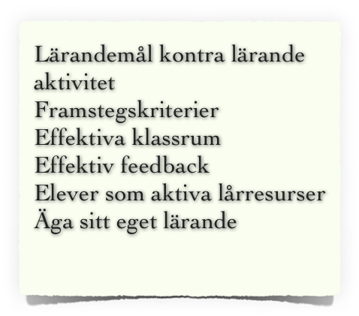
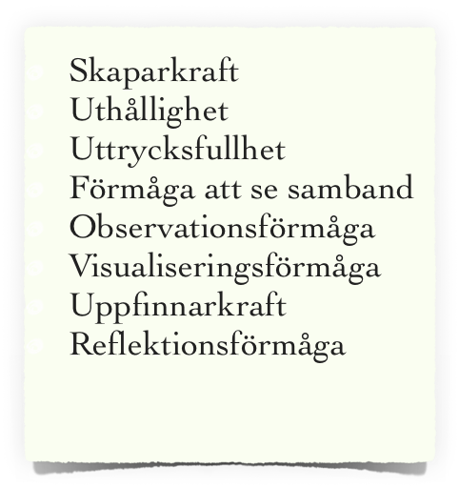
5 strategier för effektiv undervisning
+ Goda relationer
8 sjukt viktiga
grejer att kunna
+ näsa för kvalitet

Slide 27
Lästips:
finns på
Google books!
ur.se/artityd

Slide 28
Tack!

